Slide 1
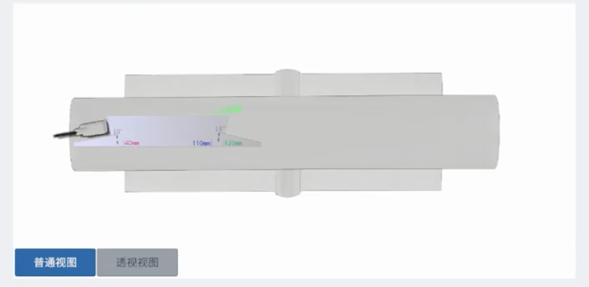
这个光线需要打到钢轨边缘才能被截断，之后所有类似的光线都同理，打到边缘或伤损才能中断，没有被任何界面阻挡的时候就直线传播

Slide 2
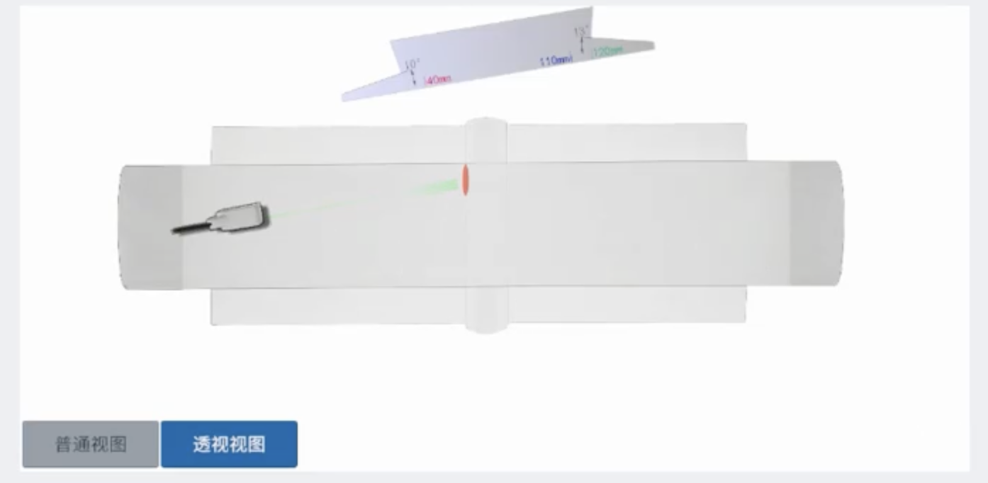
探测到伤损后伤损可以变成橙色嘛？

Slide 3
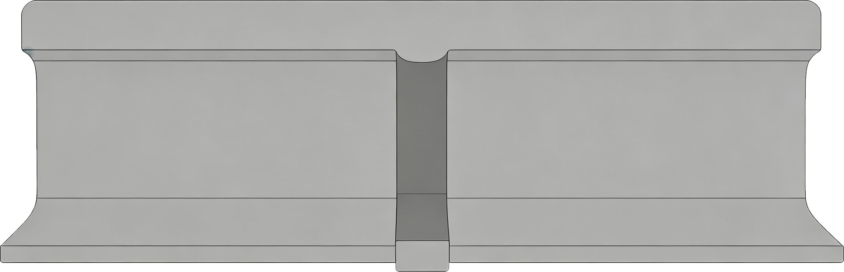
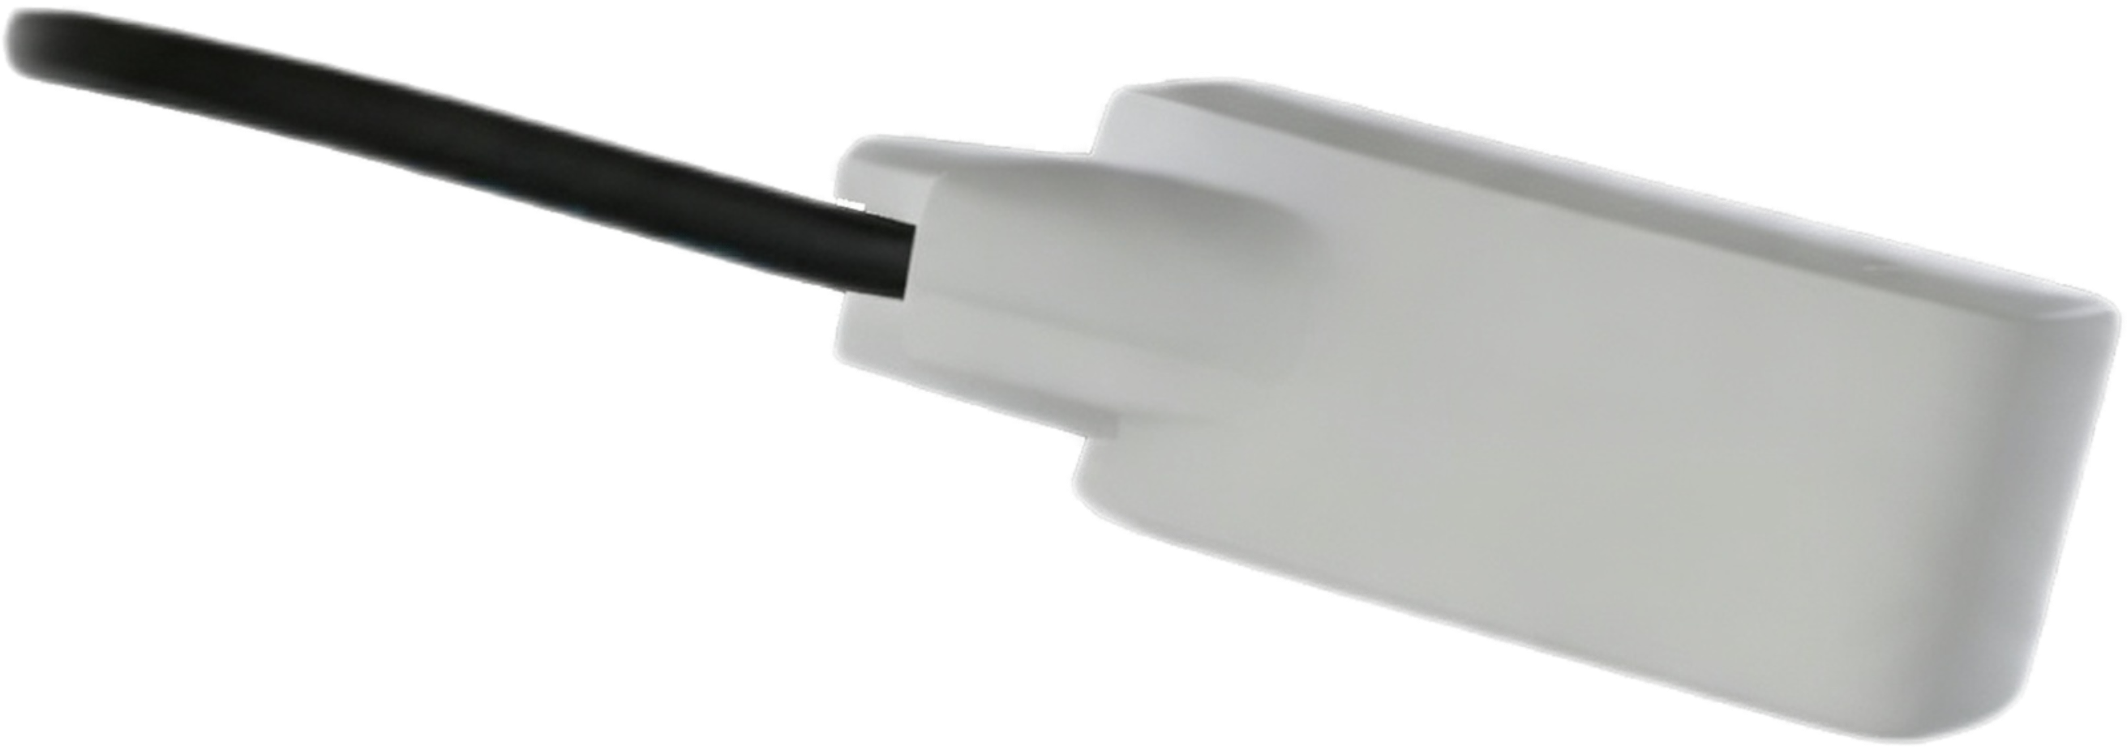
1探头起始位置：
位于钢轨左侧轨头侧面，无偏角

Slide 4
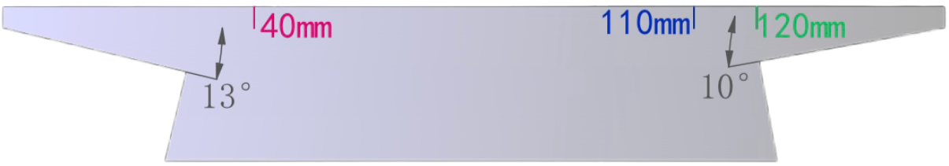
2探头偏角：
定位尺平行于轨头侧面边缘线放置，借助定位尺向下偏转13度
注：探头大小一定要与尺子凹槽大小一致

Slide 5
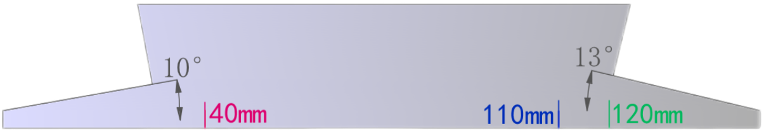
3探头向前移动：
移动至探头入射点距本侧焊缝熔合线120mm处
探头入射点：探头中心
120mm
焊缝熔合线
素材按照本图示设计摆放即可。

Slide 6
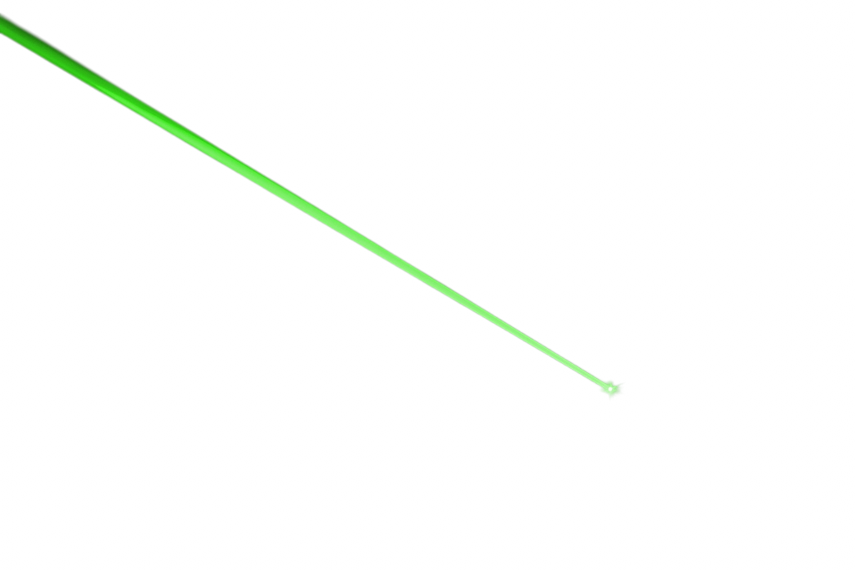
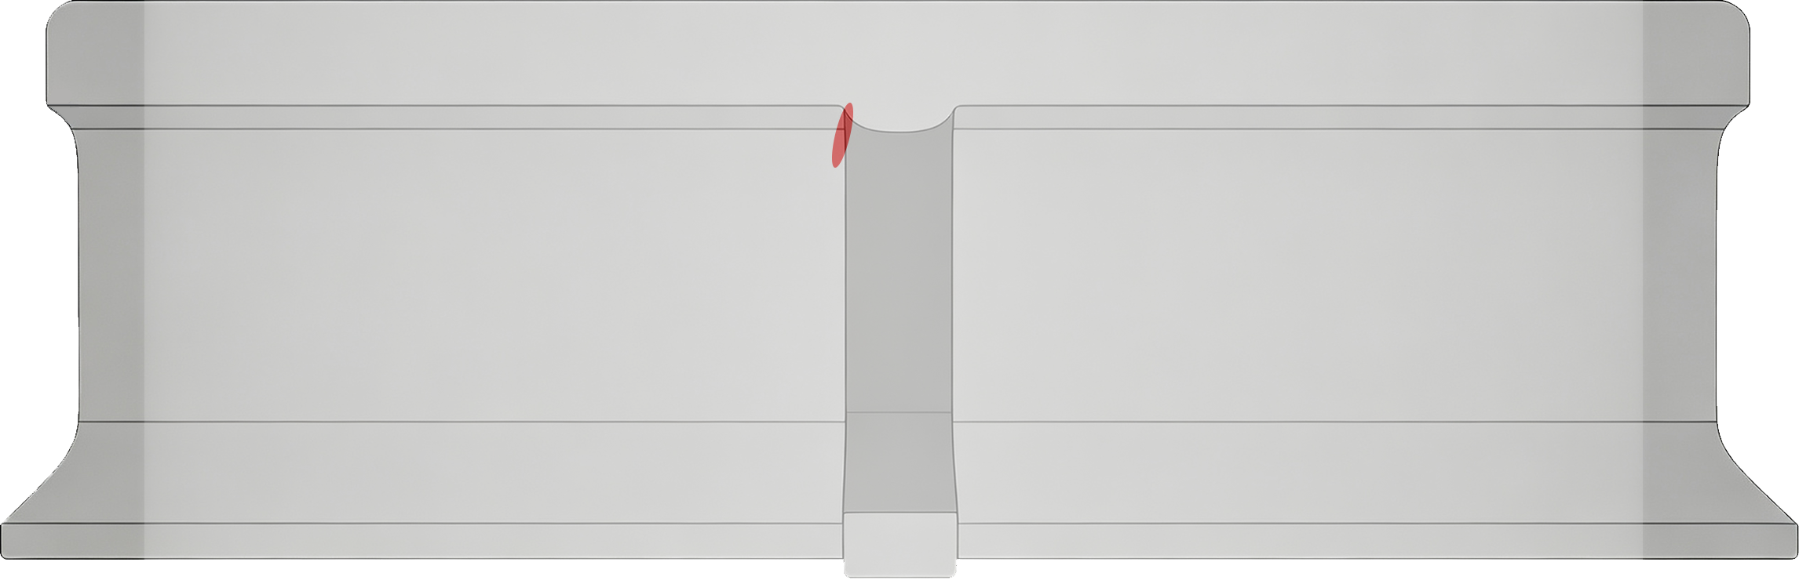
1探头起始位置：
位于钢轨左侧轨头侧面，无偏角
透视图
探头入射点发出

Slide 7
透视图
2探头偏角：
定位尺平行于轨头侧面边缘线放置，借助定位尺向下偏转13度
轨头
轨腰
轨底
注：光线会一直传播到轨底。

Slide 8
3探头向前移动：
移动至探头入射点距本侧焊缝熔合线120mm处
探头入射点：探头中心
120mm
焊缝熔合线
光线在伤损处中断传播

Slide 9
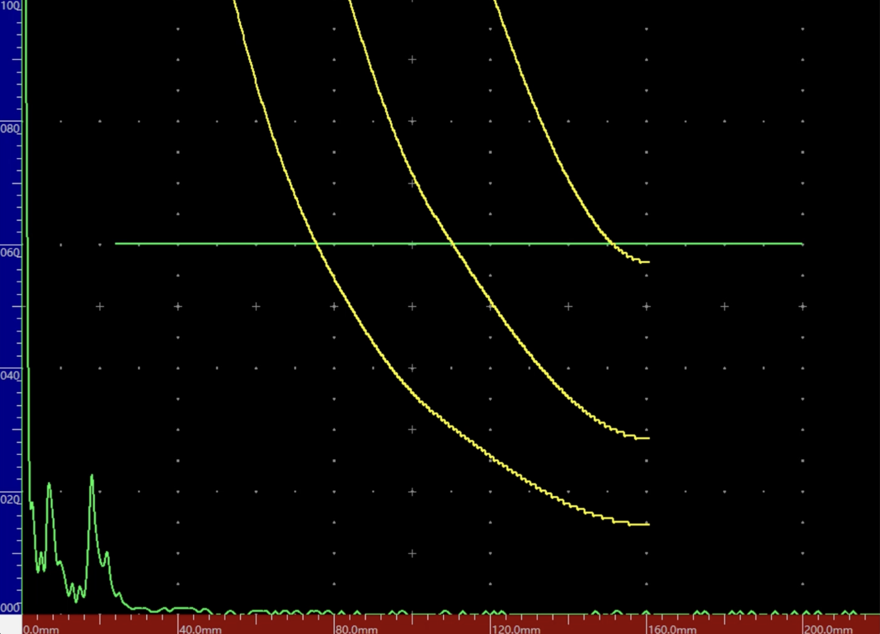
波形变化如下
1.伤损波形状与始波完全相同。
2.伤损波从160mm处以短波形态开始出现，逐渐移动到122-123mm处出现最高波形，并以最高波形保持移动到120mm停止即可。

